Slide 1
AI 코딩 에이전트 입문
GitHub Superpowers
SUPERPOWERS
× Codex
14
AI에게 “무엇을” 시킬지가 아니라,
“어떤 순서로” 일할지 알려주는 플러그인
SKILLS
Plan · Develop · Debug
Superpowers란?
Codex에서 쓰는 법
모델이 Skill을 고르는 원리
10분 발표 · 입문자용 · 2026-09-03
Notes:
[Sources] https://github.com/obra/superpowers https://learn.chatgpt.com/ko-KR/docs/skills-and-plugins

Slide 2
AGENDA
02
오늘 10분 동안 다룰 것
01
왜 필요한가
02
무엇인가
바로 코딩을 시작할 때 생기는 문제
Skill · Superpowers · Codex, 세 단어 정리
03
어떤 Skill이 있는가
04
어떻게 쓰는가
전체 흐름과 14개 Skill의 세 가지 종류
Skill 호출 방법, 설치, 실제 결과·검증까지
출처 · github.com/obra/superpowers · learn.chatgpt.com/ko-KR/docs/skills-and-plugins
Notes:
[Sources] https://github.com/obra/superpowers

Slide 3
01 왜 필요한가
03
바로 코딩하면 빠르지만, 방향이 어긋날 위험이 있습니다
절차 없이 바로 시작
Superpowers와 함께 시작
“TODO LIST 만들어줘” → 바로 구현
질문 → 설계 → 계획 → 테스트 → 구현 → 검증
요구사항을 AI가 임의로 해석합니다
완성한 뒤에 수정이 반복됩니다
테스트·검토가 통째로 빠질 수 있습니다
시작 전에 방향을 먼저 맞춥니다
계획과 테스트가 파일로 남습니다
끝에는 증거로 완료를 확인합니다
핵심 — AI가 얼마나 똑똑한지보다, 어떤 순서로 일하게 하는지가 결과를 좌우합니다
Notes:
[Sources] https://github.com/obra/superpowers

Slide 4
02 무엇인가
04
세 단어만 알면 됩니다
1
2
3
Skill
Superpowers
Codex
AI가 따르는 작업 지침서
Skill 14개를 모은 오픈소스
실제로 작업하는 AI 에이전트
특정 상황에서 따라야 할 순서와 기준을 적어 둔, 재사용 가능한 문서입니다.
Brainstorming·TDD·검증 등 개발 절차를 묶어 GitHub에 공개한 플러그인입니다.
답변만 하는 챗봇과 달리, 파일을 직접 고치고 명령을 실행하고 테스트로 결과까지 확인합니다.
Skill → Superpowers (플러그인) → Codex → 검증된 결과물
플러그인으로 설치하면 Codex가 필요한 Skill을 읽고 그 절차대로 작업·검증합니다. · 앱 · CLI · IDE 등 사용 환경에 따라 쓸 수 있는 기능은 달라질 수 있습니다.
Notes:
[Sources] https://learn.chatgpt.com/ko-KR/docs/skills-and-plugins https://github.com/obra/superpowers https://developers.openai.com/codex

Slide 5
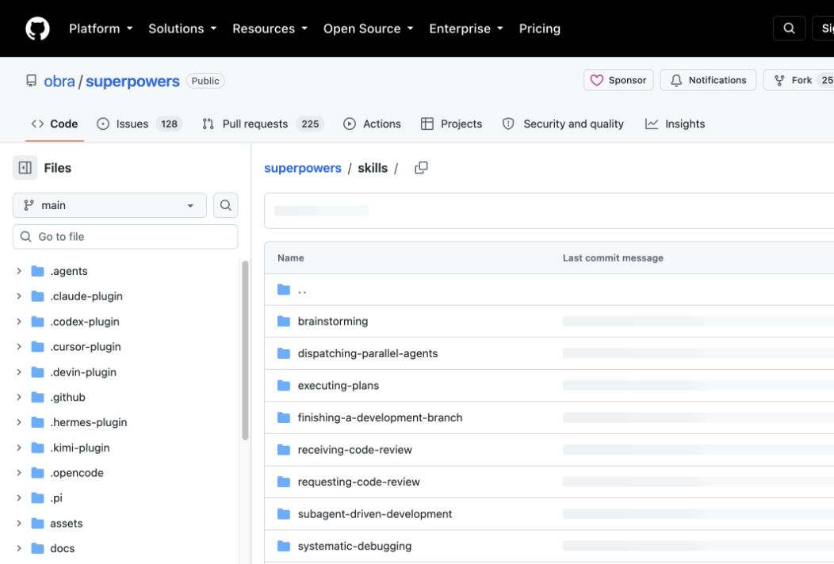
02 무엇인가
05
Superpowers는 GitHub에 공개된 저장소입니다
01
공개 저장소
obra/superpowers — 누구나 열어 볼 수 있습니다.
02
skills/ 폴더
개발 상황별 지침이 폴더 하나씩으로 정리돼 있습니다.
03
14개 Skill
brainstorming · executing-plans · systematic-debugging …
한 줄 정리
하나의 기능이 아니라, 개발 절차를 담은 Skill 모음입니다.
실제 GitHub 화면 · github.com/obra/superpowers/tree/main/skills
Notes:
[Sources] https://github.com/obra/superpowers/tree/main/skills

Slide 6
03 어떤 Skill이 있는가
06
앞 단계에서 나온 것이 다음 단계의 재료가 됩니다
무엇을 하는 단계인가
01
02
03
04
05
하고 싶은 것 말하기
→
질문으로 조건 좁히기
→
할 일을 잘게 쪼개기
→
테스트 먼저, 구현 나중
→
증거로 확인하고 끝내기
Brainstorming
Writing Plans
TDD
검증 · 완료
↓
↓
↓
↓
↓
그래서 무엇이 나오는가
만들고 싶은 것
한 문장
확정된 요구사항과
설계
구현 계획서
(파일·테스트·순서)
테스트를 통과한
코드
테스트 기록과
정리된 브랜치
추측하지 않고 재현 → 증거 → 원인 순으로 확인한 뒤, 멈췄던 단계로 돌아갑니다. (Systematic Debugging)
오류 발생 시
TDD = 실패하는 테스트를 먼저 쓰고, 그 테스트를 통과시키는 코드를 쓰는 방식 · 각 단계에 쓰이는 Skill은 다음 장부터 살펴봅니다.
Notes:
[Sources] https://github.com/obra/superpowers

Slide 7
03 어떤 Skill이 있는가
07
14개 Skill은 세 묶음으로 나뉩니다
4
4
6
개 Skill
개 Skill
개 Skill
계획 · 준비
구현 · 협업
품질 · 완료
코드를 쓰기 전에 무엇을 만들지, 어떤 순서로 할지 확정합니다.
계획을 지키면서 작은 결과를 만들고 계속 확인합니다.
“된 것 같다”가 아니라 확인된 결과로 마무리합니다.
14개 = 계획·준비 4개 + 구현·협업 4개 + 품질·완료 6개
Skill 이름과 개수는 Superpowers 6.3.0 기준입니다. · github.com/obra/superpowers/tree/main/skills
Notes:
[Sources] https://github.com/obra/superpowers/tree/main/skills

Slide 8
03 어떤 Skill이 있는가
08
① 계획 · 준비 — 코드를 쓰기 전에 범위를 확정합니다
1
using-superpowers
2
brainstorming
작업을 시작하기 전에 지금 상황에 맞는 Skill이 있는지 먼저 확인하고 사용합니다.
코딩 전에 질문 → 대안 → 설계를 정리합니다. 승인 전에는 구현하지 않습니다.
3
writing-plans
4
using-git-worktrees
승인된 설계를 파일·테스트·작업 순서로 잘게 나눈 구현 계획서로 만듭니다.
기존 작업과 분리된 안전한 작업 공간을 미리 준비합니다.
공통 목적 — 코드를 쓰기 전에 “범위”와 “순서”를 확정합니다
Skill 이름은 Superpowers 6.3.0 기준입니다.
Notes:
[Sources] https://github.com/obra/superpowers/tree/main/skills

Slide 9
03 어떤 Skill이 있는가
09
② 구현 · 협업 — 계획대로 작게 만들고 계속 확인합니다
1
test-driven-development
2
executing-plans
실패하는 테스트를 먼저 만들고, 그것을 통과하는 최소한의 코드를 씁니다.
작성된 계획을 체크포인트별로, 순서대로 실행합니다.
3
subagent-driven-development
4
dispatching-parallel-agents
작업마다 새 에이전트가 구현하고 단계마다 리뷰를 받습니다.
서로 의존하지 않는 일은 여러 에이전트로 나눠 동시에 처리합니다.
공통 목적 — 계획을 지키면서 작은 결과를 만들고 매번 확인합니다
Subagent 관련 기능은 사용 환경과 설정에 따라 달라질 수 있습니다.
Notes:
[Sources] https://github.com/obra/superpowers/tree/main/skills

Slide 10
03 어떤 Skill이 있는가
10
③ 품질 · 완료 — 확인된 결과로 마무리합니다
1
systematic-debugging
2
requesting-code-review
3
receiving-code-review
추측 대신 재현 → 증거 → 원인 순으로 확인합니다.
요구사항과 구현이 맞는지 검토를 요청합니다.
받은 피드백을 그대로 받지 않고 검증한 뒤 반영합니다.
4
verification-before-completion
5
finishing-a-development-branch
6
writing-skills
테스트를 돌려 통과한 뒤에야 완료를 선언합니다.
병합 · PR · 브랜치 유지 중 하나를 골라 마무리합니다.
새 Skill을 직접 만들고 수정 · 검증합니다.
공통 목적 — “된 것 같다”가 아니라 확인된 결과로 끝냅니다
Skill 이름은 Superpowers 6.3.0 기준입니다. · github.com/obra/superpowers/tree/main/skills
Notes:
[Sources] https://github.com/obra/superpowers/tree/main/skills

Slide 11
04 어떻게 쓰는가
11
모델은 요청과 Skill 설명을 비교해 절차를 고릅니다
1
2
3
4
5
사용자 요청
›
Skill 목록 확인
›
용도 비교
›
Skill 호출
›
절차 실행
“오류 원인을 찾아줘”
이름과 설명을 훑습니다
요청과 맞는지 판단합니다
전체 지침을 읽습니다
진단·검증을 수행합니다
자동 호출
직접 호출
요청의 의미가 Skill 설명과 맞으면 모델이 알아서 선택합니다.
Codex에서 $로 고르거나 “Brainstorming Skill을 써줘”라고 지정합니다.
출처 · learn.chatgpt.com/ko-KR/docs/skills-and-plugins
Notes:
[Sources] https://learn.chatgpt.com/ko-KR/docs/skills-and-plugins

Slide 12
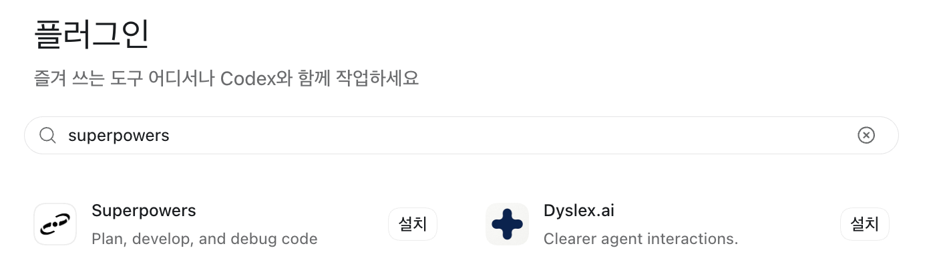
04 어떻게 쓰는가
12
Codex 앱에서 클릭 몇 번으로 설치합니다
1
플러그인 메뉴 열기
2
superpowers 검색
3
설치 클릭
4
새 채팅에서 사용
왼쪽 메뉴에서 “플러그인”을 선택합니다
검색창에 이름을 입력합니다
결과 카드의 “설치” 버튼을 누릅니다
새 작업을 열고 필요한 Skill을 요청합니다
CLI에서는 /plugins 또는 plugin add 명령으로도 설치할 수 있습니다. · 실제 설치 화면 2026-09-03
Notes:
[Sources] https://learn.chatgpt.com/ko-KR/docs/plugins User-provided screenshot captured 2026-09-03

Slide 13
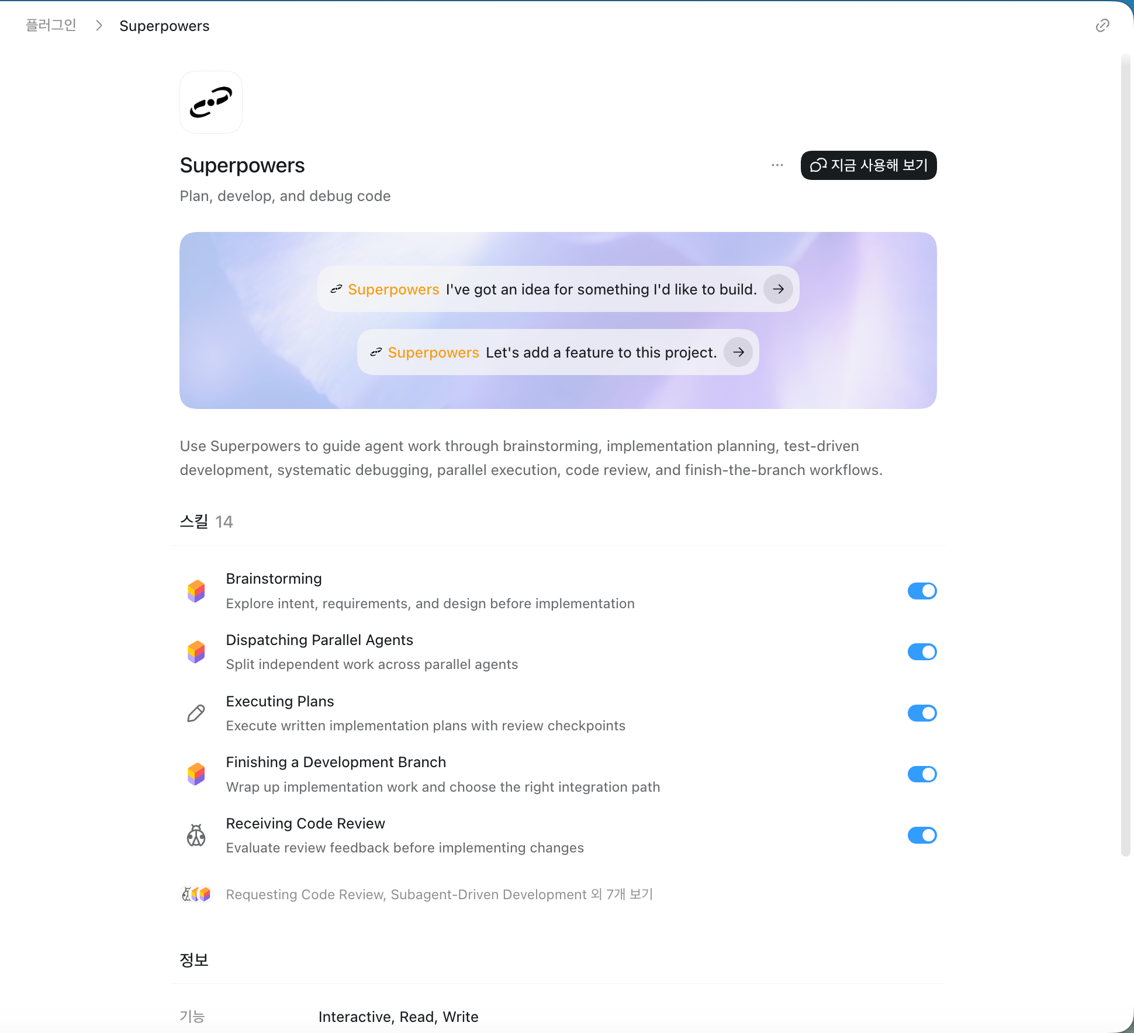
04 어떻게 쓰는가
13
설치 후에는 14개 Skill을 켜고 끌 수 있습니다
설치 확인
“설치” 버튼이 사라지고 “지금 사용해 보기”가 나타납니다.
Skill 14
Brainstorming부터 완료 검증까지 14개 절차가 모두 들어 있습니다.
개별 제어
각 Skill 오른쪽 스위치로 필요한 절차만 켤 수 있습니다.
기능 범위
설명에 Interactive · Read · Write 권한이 표시됩니다.
실제 사용자 Codex 앱 화면 · 2026-09-03
Notes:
[Sources] User-provided screenshot captured 2026-09-03 https://learn.chatgpt.com/ko-KR/docs/plugins

Slide 14
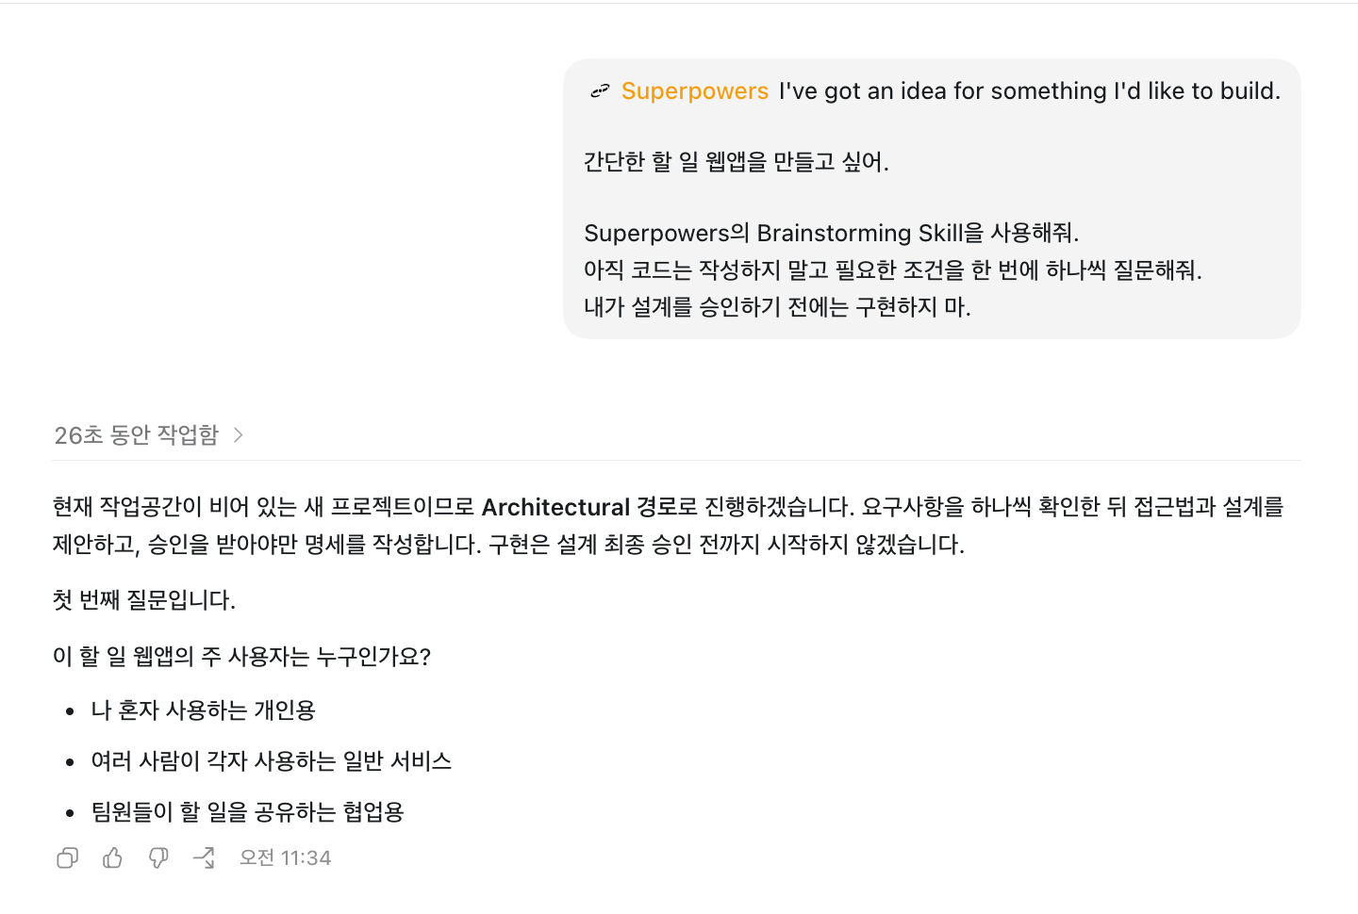
04 어떻게 쓰는가
14
Brainstorming은 바로 코딩하지 않고 하나씩 묻습니다
1
아이디어 입력
“간단한 할 일 웹앱을 만들고 싶어.”
2
Skill 지정
Brainstorming을 쓰고, 승인 전에는 구현하지 말라고 요청합니다.
3
한 번에 한 질문
먼저 “주 사용자가 누구인지” 하나만 묻습니다.
4
범위가 좁아짐
개인용 · 핵심 기능 · 저장 방식을 순서대로 결정합니다.
승인 전에는 구현하지 않는다 — 이것이 절차의 핵심입니다.
Brainstorming 실제 대화 · 2026-09-03 · github.com/obra/superpowers/tree/main/skills/brainstorming
Notes:
[Sources] User-provided screenshot captured 2026-09-03 https://github.com/obra/superpowers/tree/main/skills/brainstorming

Slide 15
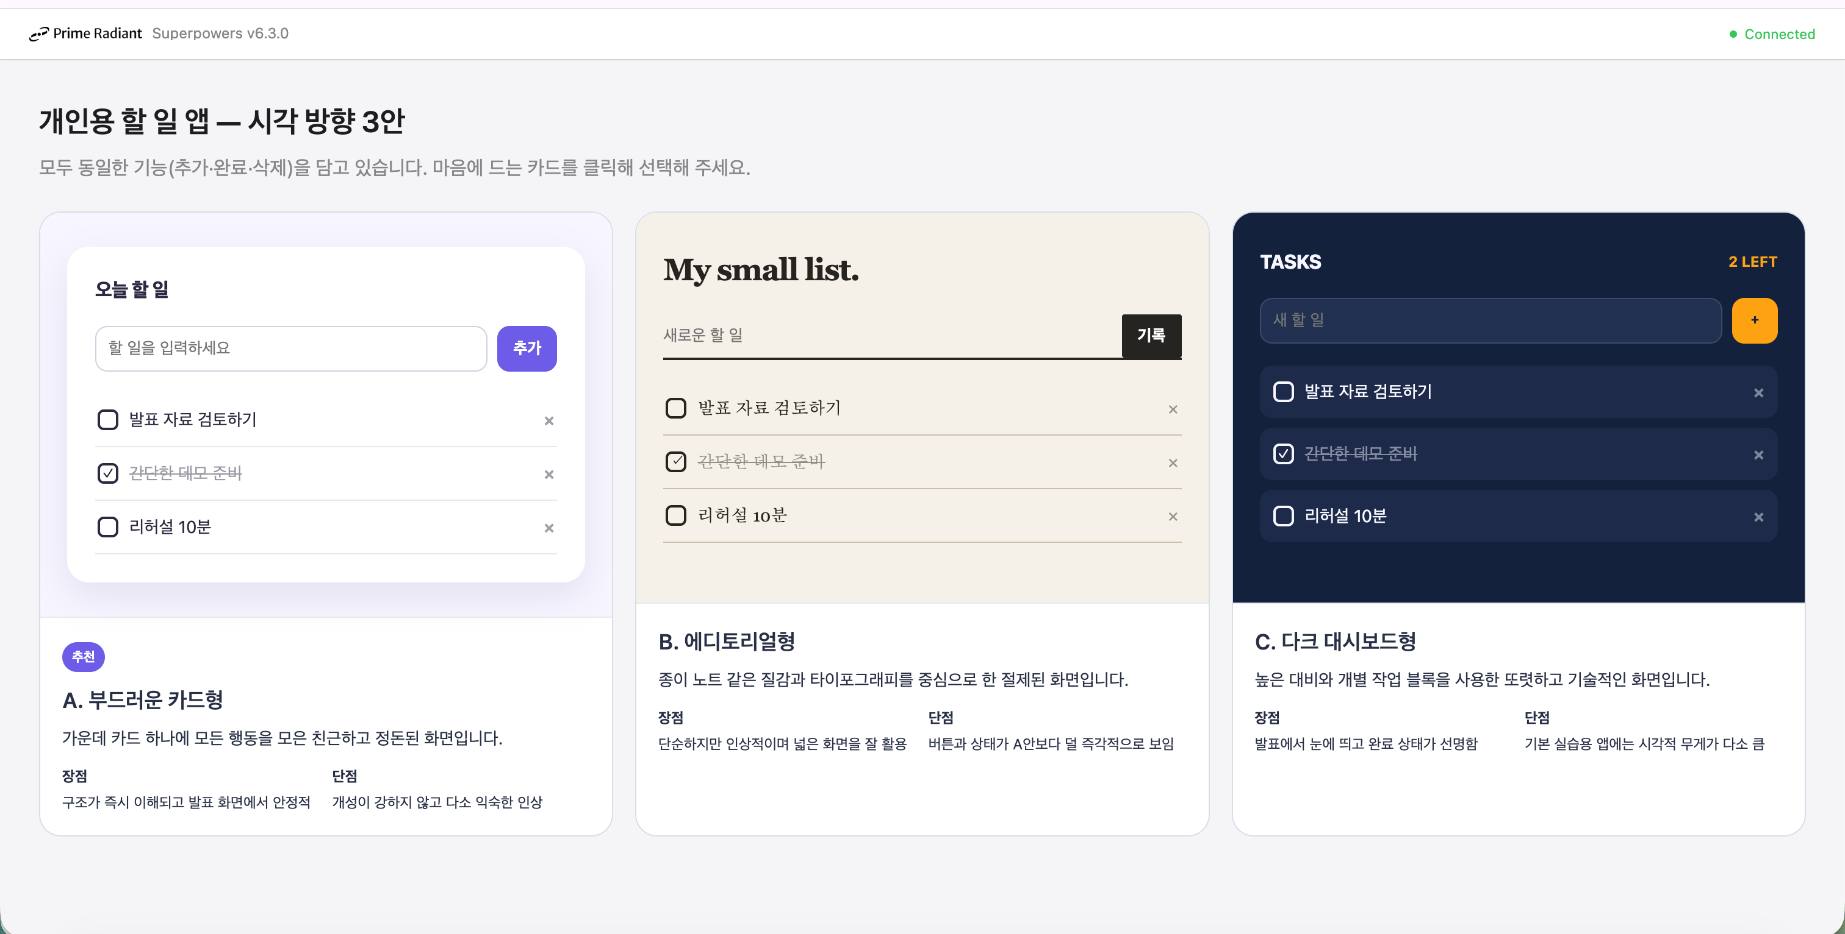
04 어떻게 쓰는가
15
질문이 끝나면 대안을 비교하고 하나를 추천합니다
A
부드러운 카드형
추천
구조가 바로 이해되고 발표 화면에서 안정적
B
에디토리얼형
개성은 강하지만 버튼·상태가 덜 직관적
C
다크 대시보드형
눈에 띄지만 간단한 실습에는 시각적 무게가 큼
선택 후
최종 설계 → Writing Plans → TDD 구현으로 이어집니다.
실제 시각 방향 비교 화면 · 2026-09-03
Notes:
[Sources] User-provided screenshot captured 2026-09-03 https://github.com/obra/superpowers/tree/main/skills/brainstorming

Slide 16
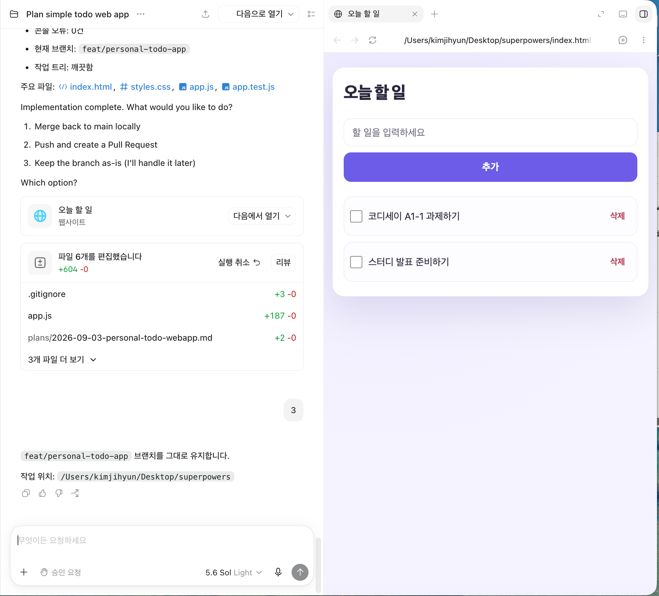
04 어떻게 쓰는가
16
결과보다 중요한 건, 과정이 기록으로 남았다는 점입니다
실제 결과
추가 · 완료 · 삭제와 로컬 저장이 동작하는 웹앱 완성
검증 결과
13/13
0건
자동 테스트 통과
콘솔 오류 · 브라우저 검증 통과
남은 기록
설계 문서 · 구현 계획 · 테스트 코드 · 기능 브랜치 — 검증 가능한 개발 과정이 그대로 남습니다.
실제 구현 결과 · 2026-09-03
Notes:
[Sources] User-provided screenshot captured 2026-09-03 https://github.com/obra/superpowers

Slide 17
정리
오늘의 결론 3줄
01
02
03
Superpowers는 개발 절차를 담은 Skill 14개 묶음입니다
Codex는 그 절차대로 계획하고, 만들고, 검증합니다
우리에게는 결과물과 함께 과정이 남습니다
기능이 아니라 “일하는 순서”를 제공합니다.
모델이 요청과 Skill 설명을 비교해 알아서 고릅니다.
설계 · 계획 · 테스트 · 브랜치가 기록으로 남습니다.
github.com/obra/superpowers · learn.chatgpt.com/ko-KR/docs/skills-and-plugins
감사합니다
Notes:
[Sources] https://github.com/obra/superpowers https://learn.chatgpt.com/ko-KR/docs/skills-and-plugins

